Slide 1
Present Continuous Tense в 3ем классе
Материал к уроку подготовила:
учитель английского языка
МБОУ сош17
Смирнова Екатерина Сергеевна

Slide 2
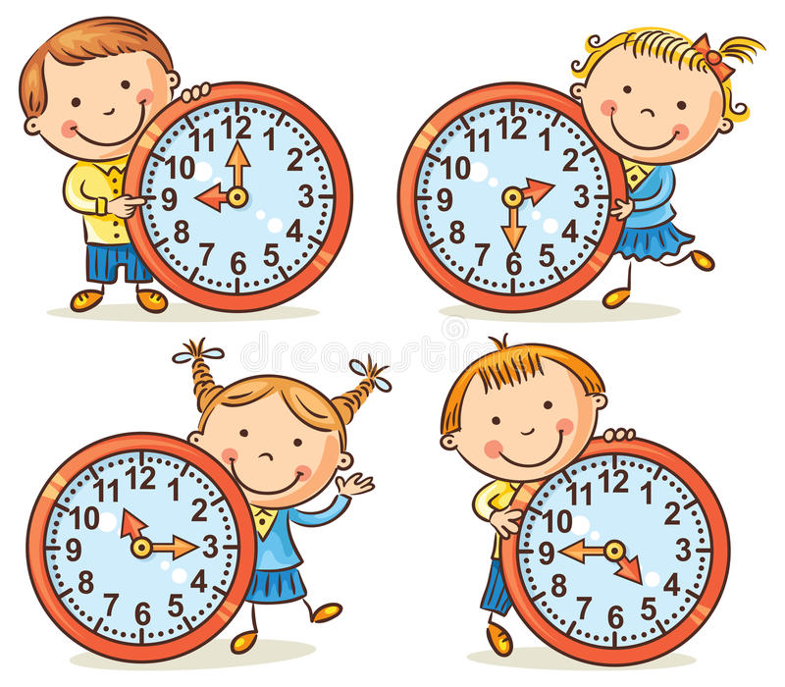
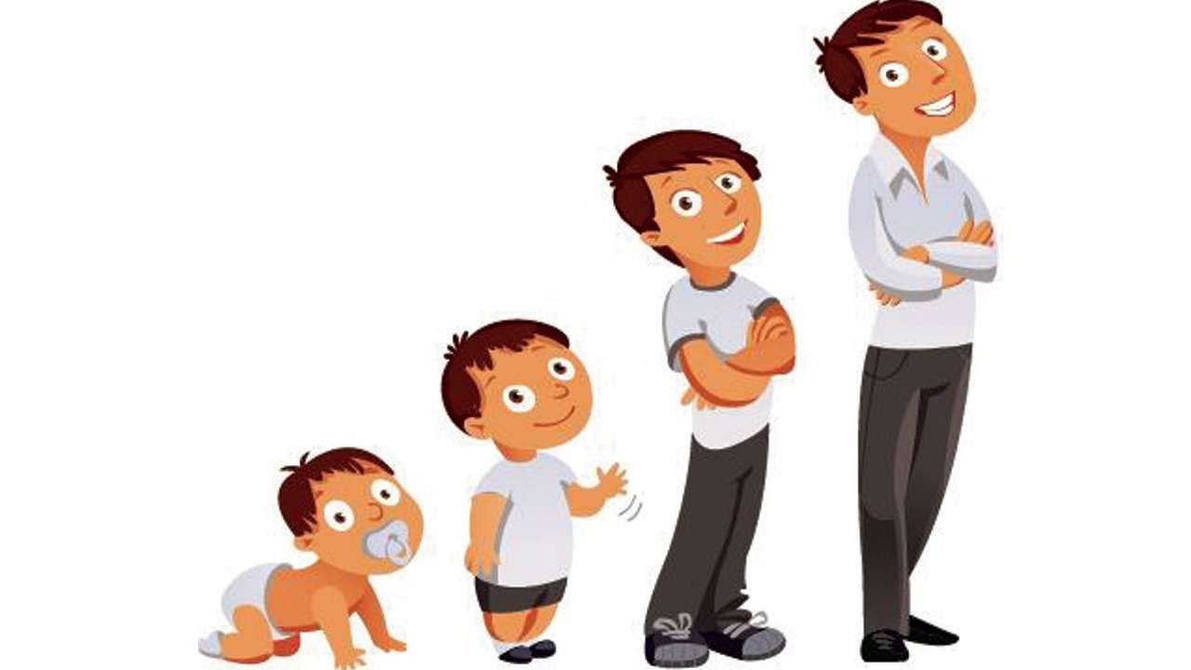
Student`s book р 169

Slide 3
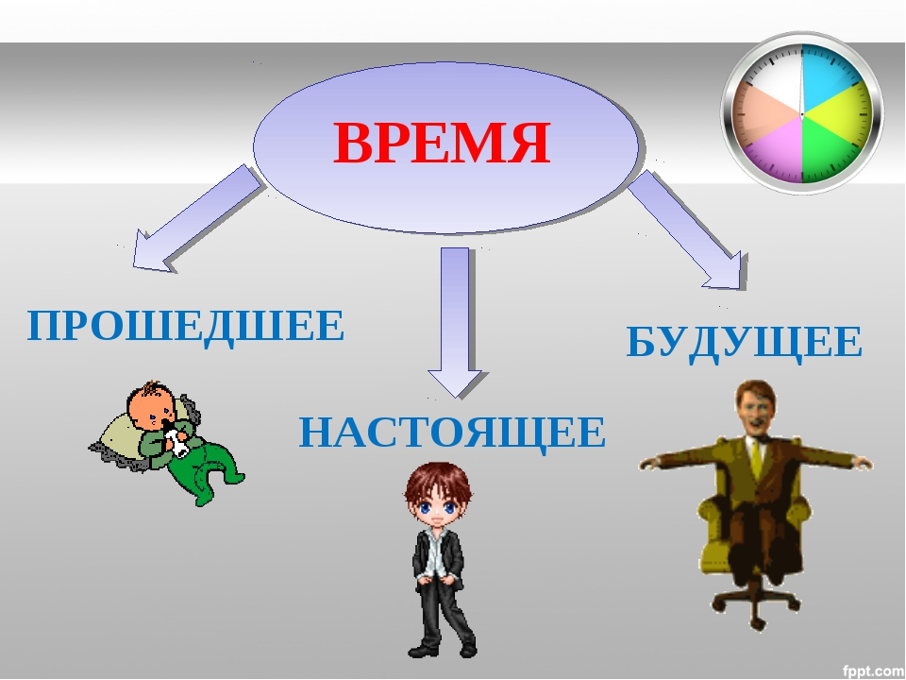
Present Continuous Tense
Настоящее продолженное время

Slide 4
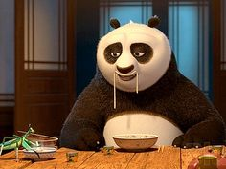
В данный момент панда кушает. Panda is eating at this moment.

Slide 5
Positive form(утвердительная форма)
Описывает действие, которое происходит сейчас, в данный момент.
to be + V ing
I am
he (she, it ) is reading a book.
you (we, they) are

Slide 6
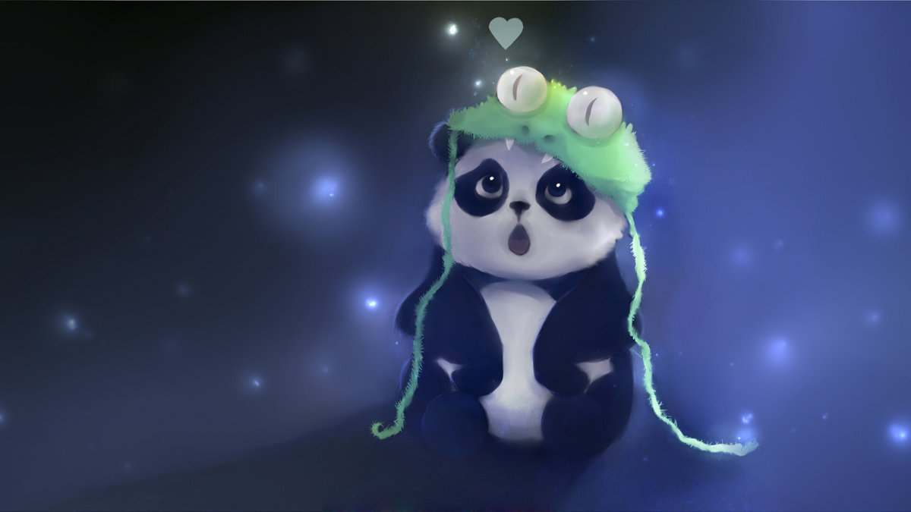
В данный момент панда не кушает.
Panda is not eating at this moment

Slide 7
Negative form(отрицательная форма)
to be not + V ing
I am not
he (she, it) is not reading a you (we, they) are not book.

Slide 8
Слова «подсказки»
Now - сейчас
At the moment – в данный момент
Today - сегодня
This week – на этой неделе
This mounth – в этом месяце
This year – в этом году

Slide 9
С этими глаголами Present Continuous не употребляется
to see — видеть
to hear — слышать
to feel – чувствовать
to listen — слушать
to want — хотеть
to love — любить
to like – нравиться
to understand — понимать
to know — знать

Slide 10
Выберите правильную форму глагола BE.
My friend (am, is, are) playing in the yard now.
I (am, is, are) writing an exercise at the moment.
They (am, is, are) doing homework at present.
Look!He (am, is, are) smiling at us.
Listen! The birds (am, is, are) singing in the garden.
We (am, is, are) going for a walk.

Slide 11
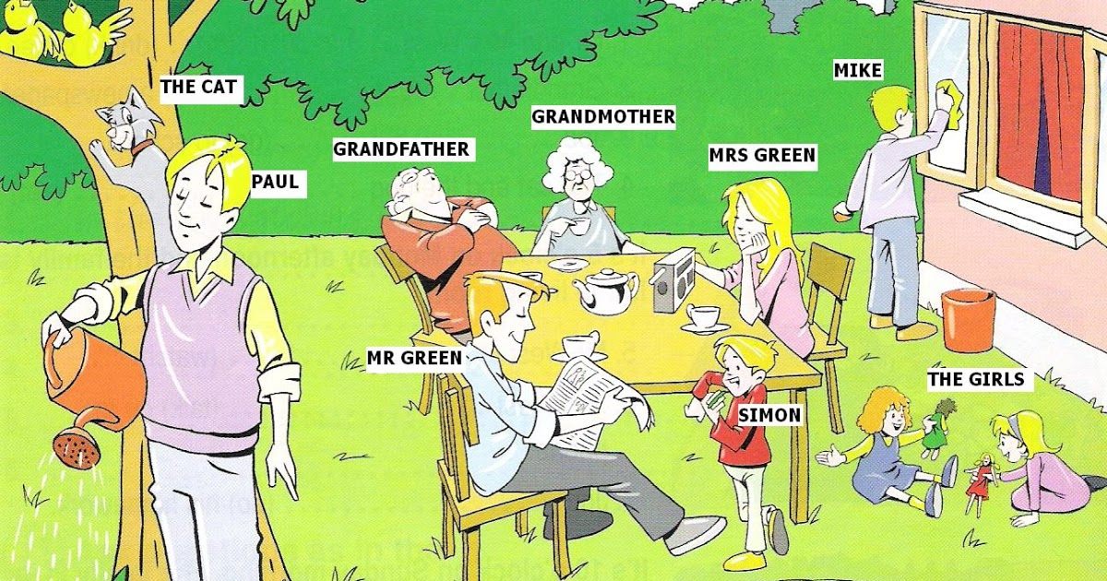
Расскажи, что делает каждый на этой картинке.
Talk to your friend like this:
- What is the cat doing?
- The cat is climbing.
The cat is climbing.

Slide 12
The cat is climbing.

Slide 13
P119 ex 4

Slide 14
Present Continuous Tense
Question form
to be + Ving
Am I
Is he, she, it reading a book?
Are you, we, they

Slide 15
Правила прибавления окончания ing
1) Немую -e убираем
Write – write + ing = writing
2) Конечная согласная буква удваивается, если ей предшествует ударная гласная буква, стоящая в закрытом слоге
Swim – swim + ing = swimming
3) Если слово оканчивается на -ie, то –ie опускается и прибавляется –y+ ing
Lie-lying, die-dying

